Slide 1


KARABÜK ÜNİVERSİTESİ
TÜRKÇE ÖĞRETİMİ UYGULAMA VE ARAŞTIRMA MERKEZİ
ORYANTASYON SUNUMU

Slide 2

YENİ BİR ÜLKEDE YAŞAMAK VE UYUM
Günümüzde doğal afetler, kıtlık, savaş, çalışma, eğitim görme, farklı yaşam tarzı sürdürme gibi nedenlerden insanlar farklı ülkelere göç etmektedir. Bu durum hem göç edenlerin hem de göç alanlarının farklı zorluklarla karşılaşmasını da beraberinde getirmiştir.
Göç edenlerin karşılaştığı en önemli sorunlar; farklı gelenek ve görenekler, hukuk, dil ve din anlayışlarıdır. Bu durumda ev sahibi ülkedeki toplum ile çatışmadan veya dışlanmadan beraber yaşamanın yollarını uygulamak en doğru çözüm yoludur.

Slide 3

Karabük Üniversitesi TÖMER’e kayıt yaptıran öğrencilerimiz, topluma uyum sağlamak adına şu hususlara dikkat etmelidir:
İhtiyaç duyulan bilgiyi almak için resmî ve güvenilir yerlere başvurmak,
İyi derecede Türkçe öğrenmek,
Alınması gerekli eğitimlere katılmak,
Kendi hak ve sorumluluklarını öğrenmek, bunlara uygun davranmak,
Resmî kurumlara, çevresine karşı yaptığı her beyanda dürüst olmak,

Slide 4
Kurumdaki kişilere rüşvet, hediye, bahşiş teklifinde bulunmamak,
Kurumların her türlü işlem için istediği belgeleri eksiksiz ve zamanında teslim etmek,
Kendisine ait kimlik ya da belgeleri başkasına vermemek, başkasına ait belgeleri kendi adına çeşitli hizmetlerde kullanmamak,
Başvuru sürelerine riâyet etmek,
Toplum kurallarına uymak, başkalarını rahatsız edici davranışlardan uzak durmak,

Slide 5
Toplu kullanılan yerleri ve yaşadığı yeri temiz tutmak, başkalarına rahatsızlık vermemek,
Kamu mallarını dikkatli kullanıp zarar vermemek,
Şiddetin her türlüsünden uzak durmak,
Kendi ülke vatandaşı olsa dahi kendisine yardım etme, işlemleri kolaylaştırma vaadiyle kendisini dolandırmaya çalışanlara karşı dikkatli olmak,
Kira kontratlarında ev sahibi ve emlak firması görevlisi dışında başka kişilere herhangi bir ücret ödememek,

Slide 6
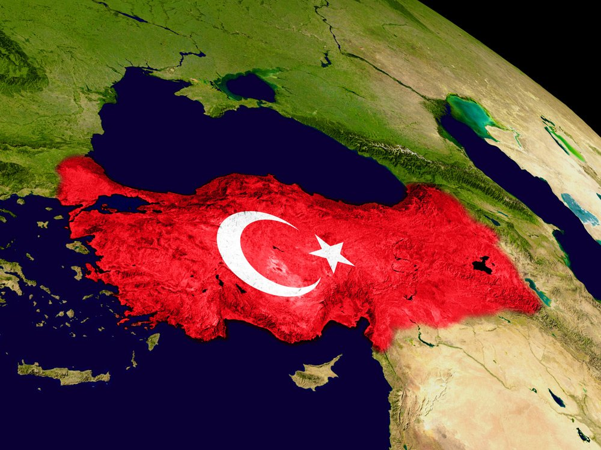
TÜRKİYE’NİN COĞRAFİ YAPISI
Türkiye, kuzey yarımkürede orta kuşakta bulunan bir ülkedir. Türkiye’nin %97’si Asya Kıtası’nda %3’ü Avrupa kıtasında yer almaktadır. Asya ve Avrupa’yı birbirinden ayıran İstanbul ve Çanakkale Boğazlarına sahiptir. Türkiye 814.576 km² alana sahip üç tarafı denizlerle çevrili bir yarımada ülkesidir.
Türkiye, 2023 yılına göre 85.372.377 kişilik bir nüfusa sahiptir.(* Türkiye İstatistik Kurumu (TÜİK) (tuik.gov.tr)alınmıştır.)

Slide 7
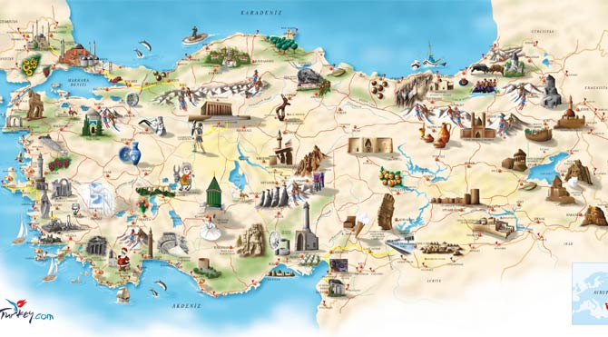
Türkiye’nin Kültürel Yapısı, Gelenek ve Görenekler
Türk Dili ve Özellikleri
Türkiye Cumhuriyeti’nin resmî dili Türkçedir. Türkçe Dünyanın en eski ve köklü dillerinden birisidir. Türkçenin ilk izlerine 4500-5000 yıl öncesinde rastlanmaktadır. Dünyanın ilk bilinen uygarlığının dili olan Sümerce ile Türkçe arasında 168 ortak kelime tespit edilmiştir.
Türkçe Macaristan’dan Çin’e; Sibirya’dan Mısır’a kadar geniş bir coğrafyada konuşulmuştur.
Türkçe sondan eklemeli bir dildir. Sabit bir kök ve bu köke getirilen ekler vardır. Türkçede cinsiyete ve zamana göre kökler değişmez. Ses uyumu Türkçede önemlidir. Bu da ahengi sağlayan önemli bir unsurdur.

Slide 8
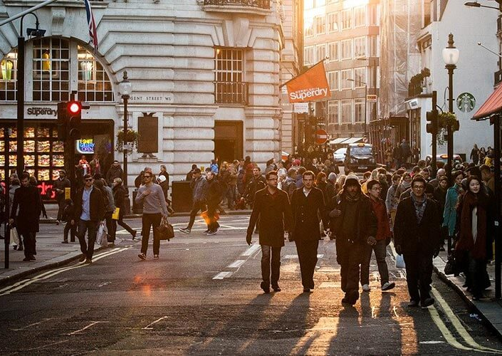
GENEL AHLAK VE TOPLUMSAL YAŞAM KURALLARI
Günlük yaşam kuralları
Sosyal hayat içinde insanların birbiriyle ilişkilerinde uyması gereken kurallar vardır. Bu kurallara uygun yaşam, toplumda saygı, nezaket ve hoşgörüye dayalı ilişkilerin oluşmasını sağlayacaktır. Bazı nezaket kuralları:

Slide 9
Genel nezaket kuralları
Rica etsem, lütfen, teşekkür ederim gibi ifadeler nezaket göstergesidir.
Kalabalık ortamlarda yüksek sesle konuşmamak gerekir.
Yol, köprü, park, meydan, ibadet yerleri, hastane gibi ortak kullanım alanlarında başkalarını engelleyici bir şekilde beklememek, oturmamak gerekir.
Halka açık tuvaletlerin temiz bırakılması gerekir.
Yollara, parklara, piknik alanlarına çöp atmamak gerekir.
Taşıtlara binerken inerken önceliği yaşlılara özürlülere, hamile ve çocuklara vermek gerekir.

Slide 10
Resmî Kurumlarda Uyulması Gereken Kurallar
Kurumun randevu sistemi varsa gitmeden önce randevu alınmalı ve randevu zamanı kaçırılmamalıdır.
Resmî kurumların çalışma saatlerine riayet edilmelidir. Bu zaman genellikle 8.00 – 17.00 arasındadır. Saat 12.30 – 13.30 genellikle öğle tatilidir.
Bazı kurumlarda işlem yapabilmek için sıra numarası alınması gerekebilir.
Sıra beklerken gürültü yapılması, yüksek sesle telefonda konuşulması hoş karşılanmaz.

Slide 11
Yardımcı olacak görevliler dikkatlice dinlenmeli, sözü kesilmemelidir. Görevli gereksiz yere meşgul edilmemelidir.
İşin yapılması için görevliye hediye vermek, bahşiş ya da rüşvet teklif etmek yasaktır.
Mevzuata aykırı şeyler istemek, ısrarcı olmak uygun değildir.

Slide 12

Toplu Yaşam Alanlarında Uyulması Gereken Kurallar
Türkiye’de komşuluk ilişkileri önemlidir. Bu ilişkinin sağlıklı olabilmesi için bazı kurallara uyulması gerekmektedir. Bunları şu şekilde özetleyebiliriz:
Ülkemizde genel olarak 23.00 – 08.00 saatleri arası, pazar günleri ve resmî tatil günleri yasal dinlenme saatleri olduğundan yüksek sesle müzik dinlemek, çamaşır makinesi, elektrikli süpürge gibi gürültü çıkarabilecek makinaların çalıştırılması doğru değildir.
Evin balkonu özel kullanım alanları olduğundan buradan halı, kilim, sofra bezi gibi ürünlerin silkelenmesi doğru değildir.

Slide 13
Evin giriş kapısı önünde terlik, dolap, çöp gibi eşyaların bulundurulmaması gerekir.
Ev mahremiyetine saygı gösterilmeli evin perdeleri içeri göstermeyecek şekilde örtülmelidir.
Tanınmayan kişilere önlem alınmadan kesinlikle kapı açılmamalıdır.

Slide 14

⁠HAK VE YÜKÜMLÜLÜKLER TÜRKİYE’DE YABANCILARIN STATÜLERİ, HAKLARI VE YÜKÜMLÜLÜKLERİ (SIK SORULAN SORULAR)
İl göç idaresi müdürlüklerinin adres bilgilerine ve telefon numaralarına nereden ulaşabilirim?
Göç idaresi genel müdürlüğü resmî web sitesinde iletişim bölümünde “taşra teşkilatı” başlığı altında yer almaktadır. (www.goc.gov.tr)

Slide 15
A üniversitesinden B üniversitesine yatay geçiş veya B üniversitesini kazandım. İzlemem gereken prosedür nedir?
Aynı öğretim kurumunda fakülte veya bölüm değişikliği ile aynı ilde öğretim kurumu değişikliğinde öğrenime ara verilmemesi, süresinde bildirimde bulunması koşuluyla mevcut ikamet izni geçerliliğini korur. Bu kişiler 20 iş günü içerisinde bölüm / fakülte / okul değişikliğini bildirmelidir.
İkamet izni öğrenim süresinden kısa ise iznin bittiği tarihten itibaren öğrenim süresi kadar uzatılır. Farklı bir ilde eğitime devam edilecek ise mevcut ikamet izni kesilerek yeni öğrenim süresi kadar ikamet izni düzenlenir.

Slide 16
Eksik belge için kaç gün süre verilir?
30 güne kadar süre verilebilir. Bu süre zarfında tamamlanmaması halinde başvuru geçersiz olacaktır.
İkamet izni başvurum için pasaport sürem ne kadar olmalıdır?
Talep edilen süreden en az 60 gün daha uzun süreli bir belgeye sahip olunmalıdır.

Slide 17
Mevcut ikamet izni süremde adres değişikliğinde bulundum. Ne yapmam gerekiyor?
Aynı il sınırları içindeyse 20 iş günü içinde adresin bulunduğu il göç idaresine bildirilmesi gerekmektedir.
Mevcut ikamet izninin uzatılması için ne zaman başvuruda bulunulması gerekmektedir?
Uzatma başvuruları ikamet izin süresinin dolmasına 60 gün kalmasından itibaren her koşulda ikamet izni süresi dolmadan önce yapılmalıdır.

Slide 18
Öğrenci ikamet iznimin süresi bitmeden çok önce mezun oldum. İkamet iznim devam eder mi, nasıl bir yol izlemeliyim?
Mezun olan öğrencilerin ikamet izinleri mezuniyet tarihi itibariyle kesilir ve on gün içinde yeni kalış amacına uygun ikamet izni için başvuruda bulunması gerekir. Normal eğitim süresi içinde mezun olamayan öğrencinin ikamet izni en fazla birer yıllık sürelerle ve azami eğitim süresini aşmayacak şekilde uzatılır.

Slide 19
Pasaport değişikliğinde ne yapmalıyım?
Pasaport değişikliği 20 iş günü içerisinde Valilik il Göç İdaresi Müdürlüğüne bildirilmesi gerekmektedir.

Slide 20
Türkçe öğrenme kursuna kayıt oldum. İkamet izni prosedürleri nasıldır?
Doğrudan Türkçe öğrenme kursuna kayıt olunması durumunda Türkçe dil kursu vizesi veya öğrenim vizesi ile gelinmiş olması durumunda kısa dönem ikamet izni alınabilir. Bu izin yalnızca 2 defa verilebilmektedir.
Üniversiteye kaydolup Üniversiteniz tarafından TÖMER’e yönlendirilmişseniz durumunuzu belgelemeniz kaydıyla bir sonraki eğitim öğretim dönemine kadar öğrenci ikamet izni düzenlenmektedir. Öğrenim amaçlı vizesi olup Türkçe seviyesi yeterli olmadığı için üniversiteye kayıt yaptırmayıp Türkçe öğrenme kursuna yönlendirilen misafir öğrencilerden şartlarını taşıyanlara kısa dönem ikamet izni verilebilmektedir.

Slide 21
Açık öğretim öğrencilerine ikamet izni verilir mi?
Özel öğrencilik, açık öğretim veya uzaktan eğitim gerekçesiyle öğrenci ikamet izni verilmez.

Slide 22
Üniversitemiz Yemekhanelerinden Faydalanabilmek İçin Yapılması Gerekenler
Üniversitemiz yemekhanelerinde yemek yiyebilmek için öncelikle Yapı Kredi Bankası müşterisi olunması gerekmektedir. Yapı Kredi Mobil Bankacılık üzerinden hızlıca online görüşme ile ya da Yapı Kredi şubeleri aracılığıyla müşteri olabilirsiniz.
Yabancı uyruklu öğrencilerimiz, Yapı Kredi Bankası Şubelerine kendileri için ayrılan bölüme giderek hesap açılış işlemlerini gerçekleştirebilirler.
Yapı Kredi müşterisi olma ile ilgili detaylı bilgi için tıklayınız:
Microsoft PowerPoint - Yapı Kredi Mobil ile Müşteri Olma.pptx

Slide 23
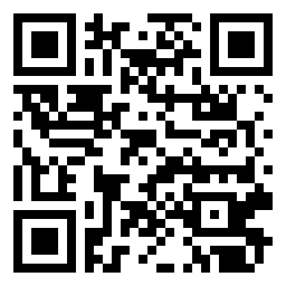
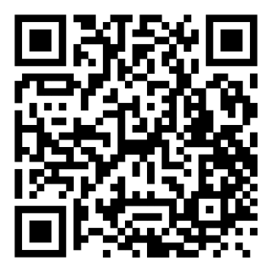
Yapı Kredi müşterisi olduktan sonra Yapı Kredi Mobil ve/veya World Mobil uygulamaları aşağıdaki linklerden ya da karekodları okutarak akıllı telefona indirilmelidir.
Uygulamaya login olduktan sonra e-kampüs özelliği aktivasyonu yapılmalıdır.
WORLD MOBİL
YAPI KREDİ MOBİL

Slide 24
E-Kampüs Aktivasyon ve Limit Tanımlama:
1. “PAY” menüsünde bulunan Mobil Ödeme Ayarları’nı seçin.
2. E-Kampüs Aktivasyonu başlığını seçin. Burada tanımladığınız dijital kartınızı bulabilirsiniz.
3. Limit Tanımlama butonu ile ilgili işleme devam edebilir ve süreci tamamlayabilirsiniz.
Aktivasyon yapılırken ödeme aracı tanımlanacaktır. Yapı Kredi kredi kartlarınızı, banka kartlarınızı ya da hesabınızı ödeme aracı olarak tanımlayabilirsiniz. Ödeme aracı olarak tanımlayabilmek adına öncelikle kredi kartı/banka kartı ya da hesap açılışı yapılması gereklidir.

Slide 25
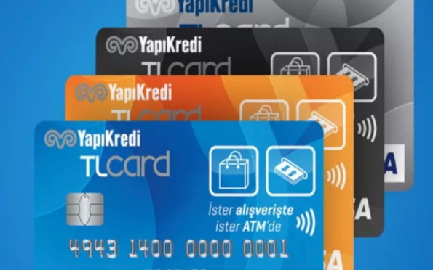
Ödeme işlemi nasıl gerçekleştirilir?
Ödeme işlemini iki farklı yöntemle gerçekleştirebilirsiniz:
1. Yapı Kredi kartınızın temassız özelliği ile ödemenizi gerçekleştirebilirsiniz. Yapı Kredi kartınızın temassız özelliğini kullanarak turnikeden geçmek için kartınızı turnike üzerinde bulunan kart okuyucuya yaklaştırarak temassız ödemenizi bakiye olması durumunda gerçekleştirebilirsiniz ve turnikeden geçebilirsiniz.
VEYA
2. Yapı Kredi Mobil veya World Mobil uygulamaları açılır. “PAY” butonuna bastıktan sonra “QR Kod ile Ödeme” başlığına tıklanır. Açılan kameraya turnikedeki QR okutulur.

Slide 26
Aktivasyon işlemi ile ilgili detaylı bilgi için tıklayınız !
E-Kampüs Kullanım Adımları !
E-Kampüs Bilgilendirme Dökümanı !
Dijital kartınızda limit olmaması durumunda ödeme gerçekleştiremezsiniz.!!!

Slide 27
SOSYAL HAYATA İLİŞKİN BİLGİLENDİRME BARINMA VE ALT YAPI HİZMETLERİ TÜRKİYEDE KONUT, KİRALAMA VE MÜLK EDİNME
Türkiye’de birçok ülkede olduğu gibi bir ev satın alabilir veya kiralayabilirsiniz. Anayasaya göre konut dokunulmazdır ve izni olmadan kimsenin konutuna girilemez. Bunun istisnası güvenlik sebebiyle veya mahkeme kararı ile konuta girilebilmesidir.
Bir konuta yerleşirken elektrik, su, isteğe bağlı doğalgaz ve telefon bağlantıları için aboneliğinizin olması gerekmektedir. Bunun için şahsen kendi adınıza yapmak zorundasınız.

Slide 28
TÜRKİYE’DE KONUT KİRALAMA VE MÜLK EDİNME
İnsanların sürekli kalmak maksadıyla oturduğu yere konut / yerleşim yeri (ikametgâh) denir. Türkiye’de yaşayan yabancılar dâhil herkesin adres sistemine kayıtlı bir yerleşim yeri / konutu olmak zorundadır. Türkiye’deki kanunlara göre konutlara / yerleşim yerlerine oturan kişinin izni olmadan kimse giremez. Sadece güvenlik sebebiyle veya mahkeme kararı ile girilebilir.

Slide 29
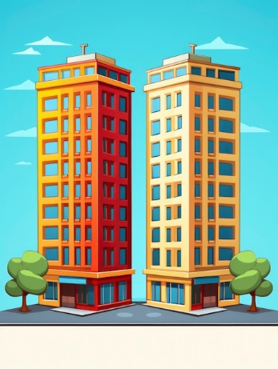

Ev Türleri
Apartman Müstakil

Slide 30
Kiralama İşlemleri- Kontrat İşlemleri
Türkiye’de, birçok ülkede olduğu gibi bir ev satın alarak ya da kiralayarak yaşanabilmektedir. Ev (konut) veya işyeri kiralayan bir kişi, ev - işyeri sahibi (kiraya veren) ile kira sözleşmesi yapmaktadır. Bu sözleşmenin diğer adı kontrattır. Kontrat (sözleşme) hem kiracının hem de mal sahibinin haklarını güvence altına almaktadır. Kontratın (kira sözleşmesinin) yazılı olarak yapılması gerekmektedir. Kiracı ve kiraya veren kişiler arasında iki nüsha olarak imzalanmaktadır. Sözleşmenin bir nüshası kiracıda diğer nüshası da ev sahibinde olması gerekmektedir.

Slide 31
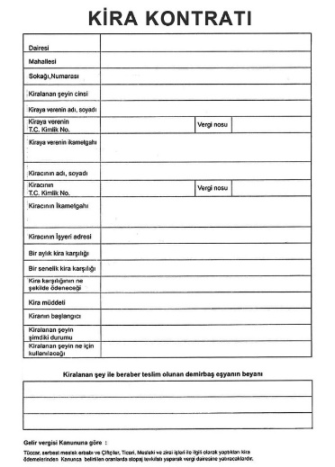
DİKKAT!!!
Kira sözleşmesinde yer alması gereken bilgiler şunlardır:
Tarafların kimlik bilgileri
Kiralanan yere ait bilgiler (Cadde, Sokak, Kapı no)
Kira Sözleşmesinin başlangıç tarihi ve süresi
Kira bedeli ve ödeme şekli
Kiralanan yerin durumu ve kullanım şekli
Kiralanan ile varsa verilen demirbaşlar

Slide 32
Kiralama süresinin ne kadar olacağına kiraya veren (mal sahibi) karar verir. Kira sözleşmesinin süresi dolduğunda sözleşme yıl süre ile yenilenebilir. Kiracı sözleşmeyi yenilemek istemiyorsa sözleşmenin bitiş tarihinden 15 gün önce mal sahibine yazılı bir şekilde bu durumu bildirir. Eğer kira sözleşmesi yenilenecekse kira artışı olup olmayacağına ev sahibi ile kiracı birlikte karar verir. Kira, rastgele artırılamaz. Zam oranı bir önceki yılın üretici fiyat endeksindeki artış oranını geçemez. Kiracı kira bedelini düzenli bir şekilde ödemek zorundadır.

Slide 33
Kiracı ödeme yaptığına dair bir makbuz veya imzalı bir belge almalıdır. Kiracı bir yıl içinde iki veya daha fazla ay kirayı ödemezse ev sahibi kiracıyı evden çıkarmak için mahkemeye başvurma hakkına sahiptir. Ev sahibi, kiracıyı mahkeme kararı olmadan mülkten çıkmaya zorlayamaz. Ev sahibi, kiracının izni olmadan eve giremez. Ancak evin, dükkânın bakımı ve onarımı ile ilgili olarak kiracı ile önceden anlaşacakları bir zamanda kiracının izni ile girebilir. Kiralama işlemlerinde, kiralanan mülkün daha önce başka kişilere kiralanmış olup olmadığı konusunda dikkatli olunmalıdır.

Slide 34
Abonelik İşlemleri
Bir konuta ya da işyerine yerleşirken elektrik, su, isteğe bağlı olarak da doğalgaz ve telefon bağlantıları için abonelik alınması zorunludur. İster satın alarak ister kiralayarak yeni bir konuta taşınan herkes bu işleri şahsen veya vekaletname ile yapar.

Slide 35
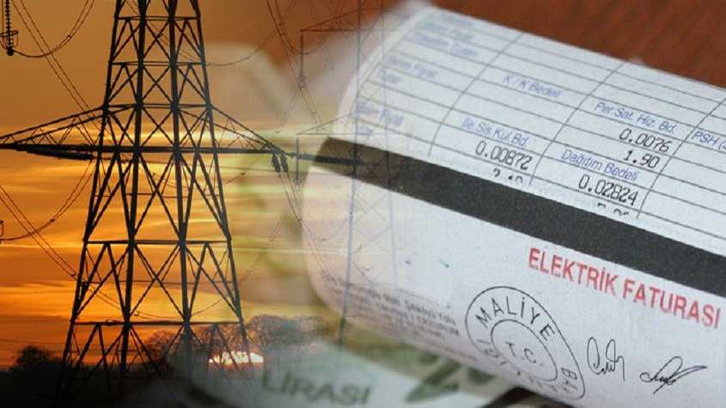
Elektrik Başvurusu
Elektrik bağlatmak için bir elektrik satış ve dağıtım şirketine istenilen belgelerle başvurmak gerekmektedir. Karabük’te elektrik abonelik işlemleri Enerjisa’ya yapılmaktadır. Başvuru sırasında şu belgeler istenmektedir:
Nüfus cüzdanı (Kiracı iseniz ev sahibinin T.C. kimlik numarası)
Tesisat veya sayaç seri numarası
Güvence bedeli
DASK poliçe numarası ile
Abonelik işlemlerinizi daha hızlı gerçekleştirebilmek için Enerjisa Karabük Müşteri Hizmetleri Merkezi Online İşlemler üzerinden online randevu alabilmekte veya 444 4 372 no’lu Çağrı Merkezini arayabilirsiniz.

Slide 36
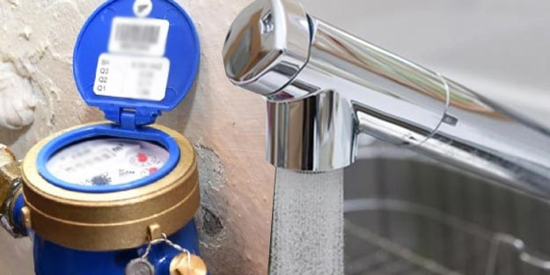
Su Başvurusu
Büyükşehirde yaşayanların büyükşehir belediyesine, diğer yerleşim yerlerinde yaşayanların ilgili belediyenin su ve kanalizasyon hizmetleri müdürlüklerine başvurmaları gerekir. Karabük Su Abonelik İşlemleri, gerekli evraklarla Karabük Belediyesi Su ve Kanalizasyon İşlemleri birimi tarafından yapılmaktadır.

Slide 37
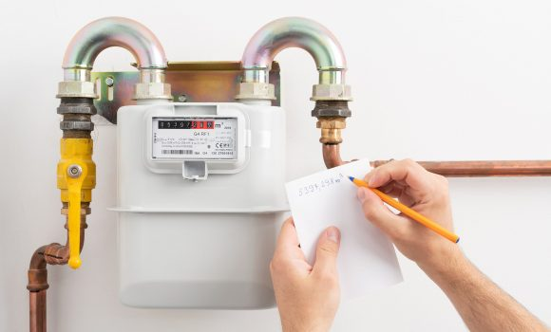
Doğalgaz Başvurusu
Karabük’te doğalgaz dağıtım hizmeti KarGaz tarafından gerçekleştirilmektedir. Bireysel abonelik almak için ev sahibi kimlik, tapu fotokopisi; kiracı ise kira kontratı, elektrik, su ve çevre temizlik hizmetlerinden yararlandığını gösterir belgelerden birinin fotokopisi ile başvuruda bulunabilmektedir.

Slide 38

Telefon, Kablolu Yayın, İnternet Başvurusu
Evlere telefon ve internet bağlama başvurusu Türk Telekom bölge müdürlüklerine yapılmaktadır. Başvuru sırasında yabancı kimlik belgesinin ya da fotokopisinin yetkiliye gösterilmesi yeterlidir.

Slide 39
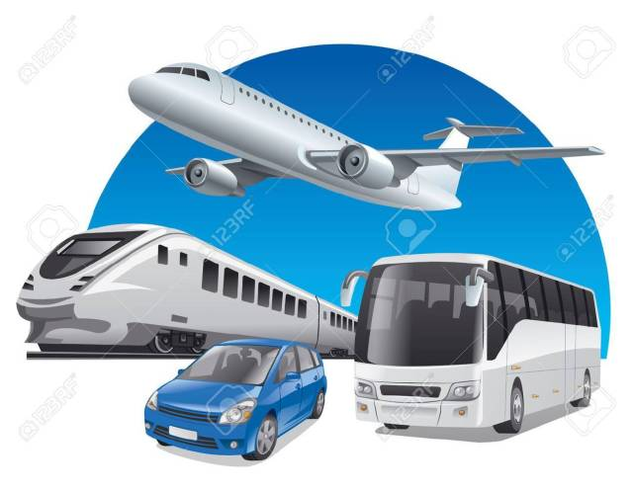
ŞEHİRLERARASI VE ŞEHİR İÇİ ULAŞIM

Slide 40

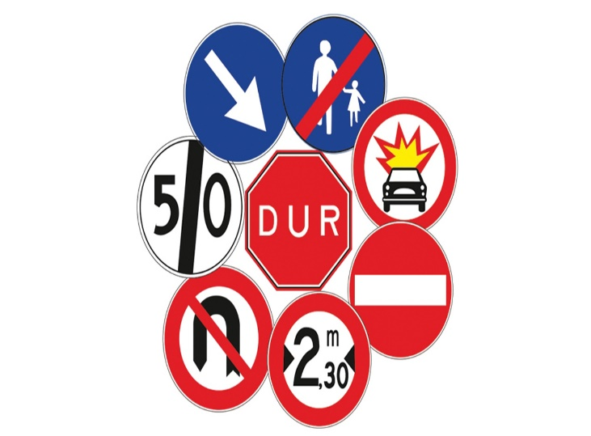
Yurt İçi ve Yurt Dışına Seyahat
Türkiye’de bulunan yabancılar ülkenin her yerine seyahat edebilmektedir. Ancak geçici ve uluslararası koruma statüsündeki kişilerin bulundukları şehirden başka bir şehre gidebilmesi için yanlarında pasaport yada resmi bir evrak olması gerekmektedir.
Genel Trafik Bilgileri
Türkiye’de trafik sağdan akmaktadır. Sadece öndeki aracı geçmek için sol şerit kullanılabilmektedir. Yayaların karşıdan karşıya geçerken ilk önce sola sonra sağa bakması gerekmektedir. Seyahat esnasında emniyet kemeri takılması gerekmektedir. Alkollü araç kullanmak yasaktır. Belirtilen kurallara uyulması gerekmektedir. Aksi takdirde cezai yaptırım uygulanmaktadır.

Slide 41
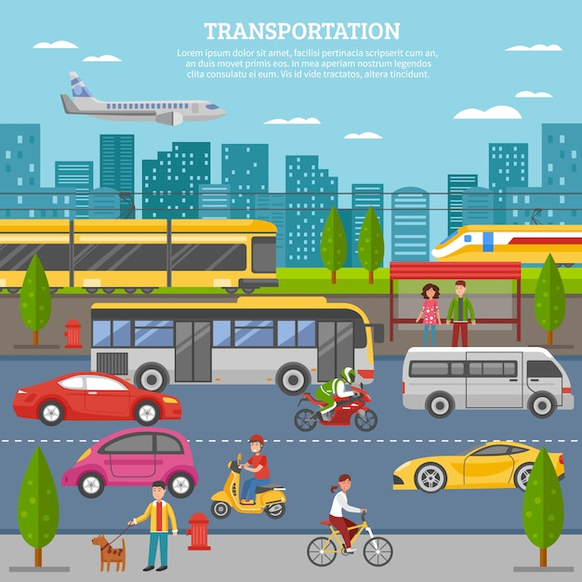
Toplu Ulaşım Araçları
Türkiye’de toplu taşıma araçlarının en yaygın biçimi şehirlerarasında şehir içinde otobüs taşımacılığıdır. Toplu taşıma araçları ile seyahat etmek daha ucuz ve güvenli olmaktadır. Karabük’te toplu taşımada kara ulaşımı yaygın durumda bulunmaktadır. Kara ulaşımı şehirlerarası yolculukta; otobüs, şehirler arası tren, hızlı trenle şehir içinde ise dolmuş, belediye otobüsü, özel halk otobüsü ile yapılmaktadır.
Seyahatlerde Dikkat Edilecek Belli Başlı Hususlar
Toplu taşıma araçlarında sigara içilmemekte ve ayakkabı çıkarılmamaktadır. Kişisel güvenlik için çanta ve diğer kişisel eşyalara sahip çıkılmalıdır. Türkiye’de seyahatler sırasında herkesin yanında bir kimlik belgesi (pasaport da olabilir) taşıması gerekmektedir.

Slide 42

ACİL NUMARALAR

Slide 43

Ülkemizin her yerinden acil durumlar için (kalp krizi, nefes darlığı, boğulma durumları, kazalar, zehirlenmeler, yaralanma ve yüksekten düşme, yangın vb.) 112 acil hattını arayabilirsiniz. 112 acil hattına yapılan aramalar ücretsizdir. Acil çağrı merkezlerini arayanların konumu otomatik belirlenir.
Ayrıca Türkiye’de bulunan yabancılar için Yabancılar İletişim Merkezi (YİMER) de vardır. Zorla çalıştırma ve fuhuşa zorlanma, insan ticareti, gayri resmî evlilikler, organ ticareti, göçmen kaçakçılığı, dolandırıcılık, sahtecilik, çalışma ücretinin ödenmemesi, hırsızlık, gasp gibi mal ve can güvenliğini tehdit eden her türlü acil durumda YİMER 157, İl Göç İdaresi Müdürlüğü ya da kolluk kuvvetleri (polis, jandarma) ile irtibata geçerek yardım isteyebilirsiniz.

Slide 44
Hafta içi 08:00-18.00 saatleri arasında bilgi edinme hattı olarak hizmet sunan YİMER 157, Türkiye'deki yabancıların vize, ikamet izni, uluslararası koruma, geçici koruma gibi Göç İdaresi Başkanlığı mevzuatı kapsamındaki sorularına da cevap vermektedir. YİMER 5 dilde (Türkçe, İngilizce, Rusça, Arapça ve Farsça) hizmet vermektedir.
DİKKAT!!!
Doğru, hızlı ve güvenilir bilgi için yurt içinden 157 numarasından, yurt dışından ise +90 312 157 11 22 numaralı telefonla YİMER 157’ye ulaşabilmektedir. Ayrıca www.yimer.gov.tr web sitesinden, Instagram, Twitter, Facebook sosyal medya kanallarından, web Chat üzerinden, +90 312 422 04 00 no’lu WhatsApp hattından ve @Yimer157bot telegram kanalı üzerinden YİMER 157’ye ulaşabilmektedir.

Slide 45
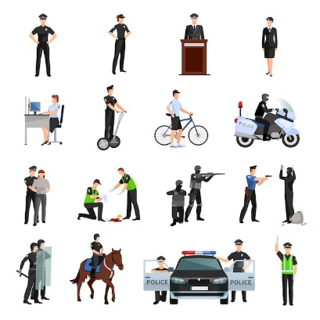
GÜVENLİK GÜÇLERİ
Bir suçun mağduru veya tanığı olan, başına tehlikeli bir iş gelen veya tehlikeli bir durumu gören kişi, en yakın polis karakoluna giderek veya “112” Acil Çağrı Merkezini arayarak yardım isteyebilmektedir.
Emniyet ve asayişin sağlanması için silah kullanma yetkisine sahip olarak görev yapan kolluk kuvvetlerinden biri de Jandarma Teşkilatı’dır.
İl ve ilçe belediye sınırları içinde polis görevli ve yetkili olarak görev almaktadır. Ancak bazı küçük ilçelerde polis teşkilatı bulunmamaktadır. Buralarda da jandarma görevli ve yetkili olarak görev almaktadır.

Slide 46
DİNİ HİZMETLER
İbadet Yerleri
İbadet etmeye mahsus binalara “mabet” denir. İnsanlar inançlarına uygun olarak ibadetlerini yerine getirmek isterler. Türkiye herkese bu ihtiyacı karşılayacak çeşitli imkânlar sunar. Müslümanlar camilerde ve mescitlerde; Hristiyanlar kilise veya şapellerde, Yahudiler de sinagoglarda ibadetlerini yerine getirir. Türkiye’de Müslümanlara yönelik dini hizmetler Diyanet İşleri Başkanlığı ile ona bağlı il ve ilçe müftülükleri tarafından yürütülür.

Slide 47
Cenaze Hizmetleri
Din hizmetlerinin önemli bir parçasını da cenaze hizmetleri oluşturur. Bir insan vefat ettiği zaman yapılması gereken bazı kanuni işlemler vardır. Bu işlemler şöyledir: Ölüm ve defin izin belgesi alma, cenazeyi defne hazırlama, cenazeyi nakletme, cenazeyi defnetme, ölüm olayını nüfus müdürlüğüne bildirme. Türkiye’de bu cenaze işlemlerinden belediye sorumludur. Dolayısıyla cenaze işlemleri, kişinin öldüğü yerin belediyesine başvurularak yapılır. Belediyeler cenaze hizmetleri konusunda 365 gün 24 saat aralıksız hizmet verirler. Türkiye’de bulunan yabancı uyruklu kişilerin ölümünde, Türk uyruklu kişilerin ölümünde geçerli olan aynı işlemler yapılıp aynı usuller uygulanır.

Slide 48
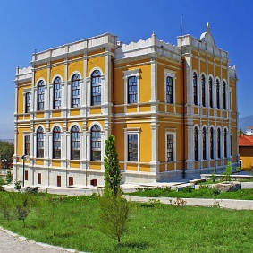
SOSYAL- SPORTİF OLANAKLAR
Karabük, boş zamanlarınızı değerlendirmeniz ve sosyalleşmeniz için de alternatif sunmaktadır.
Türkiye, 81 ilinde sayısız müze ve sergi salonlarına sahip eşsiz bir ülkedir. Karabük’te de birçok müze bulunmaktadır.

Slide 49
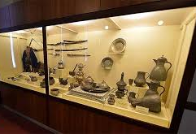
Karabük’te Kent Tarih Müzesi, Kaymakamlar Müze Evi, Kahve Müzesi, Lokum ve Safran Müzesi gibi müzeleri gezebilirsiniz. Bu anlamda Karabük çok sayıda yerli ve yabancı turiste ev sahipliği yapmaktadır.

Slide 50

Sinema
Sinema sektöründeki rolü çerçevesinde Karabük sinema organizasyonlarına da ev sahipliği yapmaktadır. Bunlardan en popüler olanları her yıl düzenlenen Altın Safran Film Festivali’dir.
Film festivallerinin yanında Karabük merkezdeki ve Safranbolu’daki alışveriş merkezlerinde bulunan sinema salonları sayesinde vizyon filmleri kolaylıkla takip edilebilir.

Slide 51
Spor
81 ilde teşkilatlanmış olan Gençlik ve Spor Bakanlığı başta olmak üzere pek çok federasyon ve spor kulübü sporu geliştirmek adına çalışmaktadır. Karabük’te faaliyet gösteren Karabük Gençlik ve Spor İl Müdürlüğü’nün internet sayfasından “Haftalık Spor Faaliyet Programı’na bakabilmekte, ilgi duyulan spor dalına ilişkin güncel gelişmeleri, spor yapılabilecek kulüpler ve çeşitli fırsatlar hakkındaki bilgilere ulaşılabilmektedir. Ayrıca Karabük Üniversitesi Sağlık Kültür ve Spor Daire Başkanlığı’nın internet sayfasından ilgili konular hakkındaki duyurular takip edilebilmektedir.

Slide 52

BANKA İŞLEMLERİ
Halkın gündelik hayatı ile ilgili olan bankalar mevduat bankaları ve katılım bankaları olarak bulunmaktadır. Mevduat ve katılım bankalarında vadesiz ve vadeli olmak üzere iki tur mevduat hesabı açılabilmektedir.
Banka Hesabı Açma
Herhangi bir bankada hesap açabilmek için 18 yaşından büyük olmak (reşit olmak) ve geçerli bir kimlik belgesine sahip olmak gerekmektedir. On sekiz yaşından küçükler de banka hesabı açabilmektedir. Ancak yanlarında 18 yaşından büyük bir kişinin olması gerekmektedir. Bu şartları yerine getiren bütün yabancılar da istedikleri bankada hesap açabilmektedirler. Fakat yabancıların banka hesabı açtırabilmesi için yanlarında kimliklerini belirten şu belgelerden birinin bulunması gerekmektedir:

Slide 53
Pasaport,
İkamet Belgesi,
Uluslararası Koruma Başvuru Sahibi Belgesi,
Uluslararası Koruma Statüsü Sahibi Kimlik Belgesi,
Vatansız Kişi Kimlik Belgesi,
Geçici Koruma Kimlik Belgesi

Slide 54
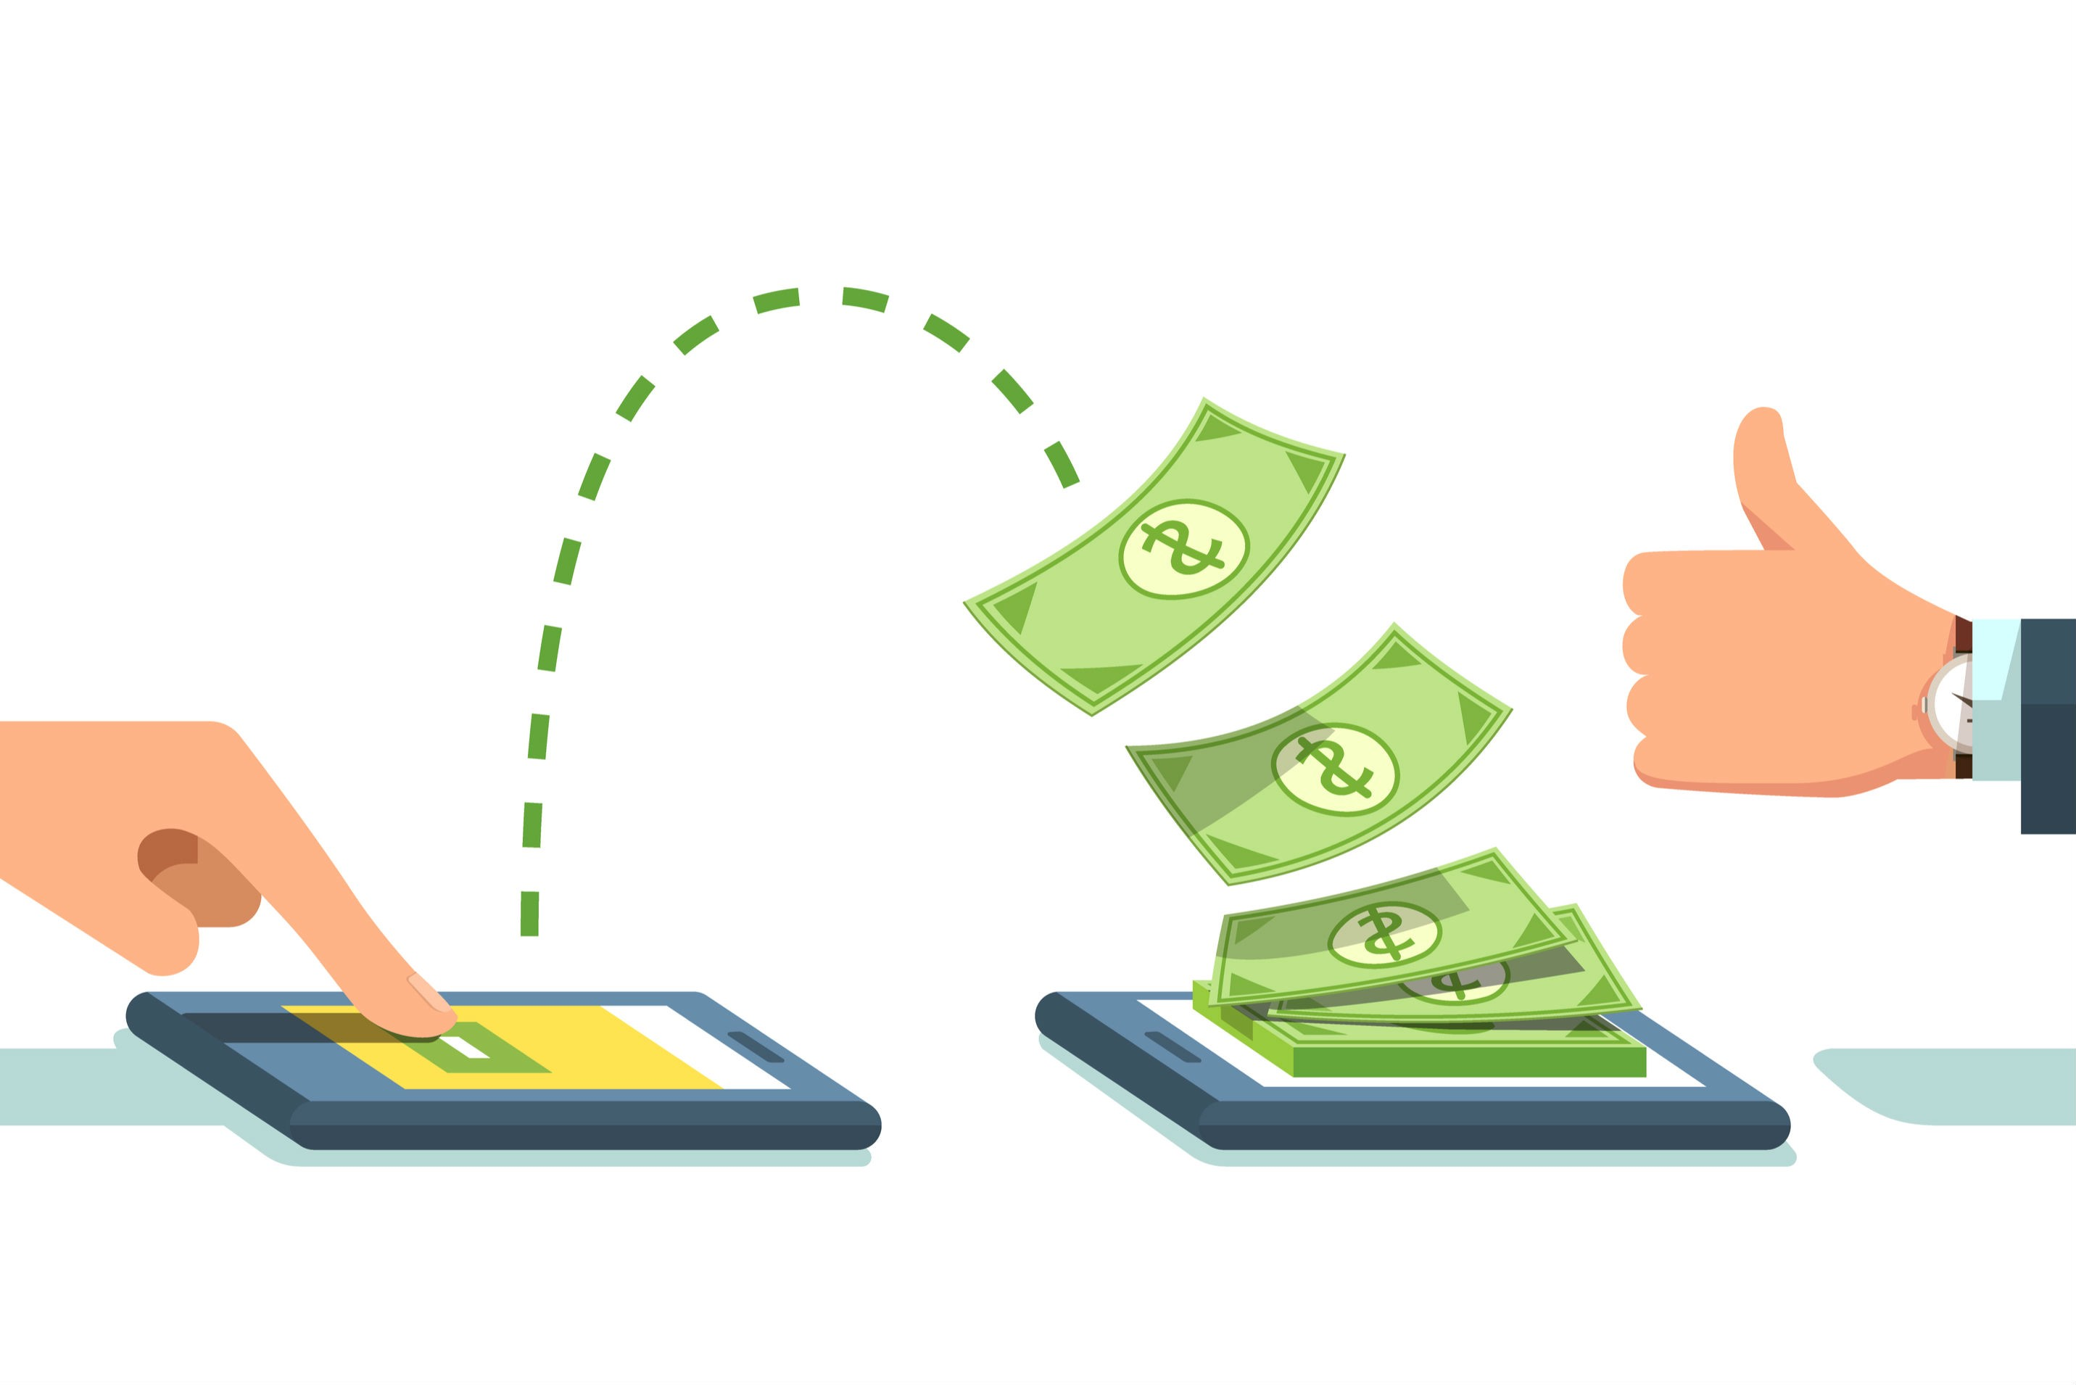
Para Transferi
Bir banka hesabından başka bir banka hesabına para göndermek için havale veya EFT işlemi yapmak gerekmektedir. Bir banka hesabından aynı bankada bulunan diğer bir hesaba para gönderilmesine havale; bir banka hesabından farklı bir bankadaki hesaba para gönderilmesine EFT (elektronik fon transferi) denmektedir. Bankalar yaptıkları havale ve EFT işlemleri karşılığında belli bir ücret almaktadırlar. Havale veya EFT işlemi yapmak için hem göndericinin hem de alıcının banka hesap numarası veya IBAN numarası gerekmektedir. Ancak başka ülkelere yapılan veya başka ülkelerden Türkiye’ye yapılan para transferlerinde hesap numarasını ve IBAN’ı bilmek yeterli olmamaktadır. Bankaların SWIFT kodları da gerekir. Bu kod uluslararası para transferlerinde bankaları tanımak için kullanılan bir koddur; her bankanın ayrı bir kodu bulunmaktadır.

Slide 55
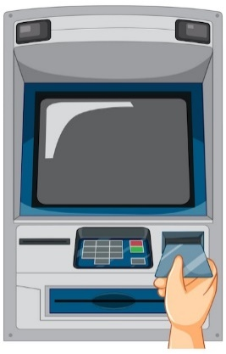
ATM (Automated Teller Machine) Kullanımı
ATM’ler bankacılık hizmetleri arasındadır. İnsanlara banka hesabındaki parayı 7/24 kullanma imkânı verir. ATM hizmetlerinden yararlanabilmek için hesap açılan bankanın “banka kartına” ya da “kredi kartına” sahip olmak gerekir. Günlük belli bir limite kadar para çekme, elektrik, su vb. faturalarını ödeme, faturasız telefonlara kontör yükleme, kendi hesabına para yatırma, kredi kartı borcunu ödeme, havale ve EFT işlemi yapma vb. birçok bankacılık işlemi ATM’ler vasıtasıyla yapılabilir.

Slide 56
Elektronik Bankacılık ve Dikkat Edilecek Hususlar
İnsanlar bankacılık işlemlerini, banka şubesine gitmeden de yapabilirler. İsteyen banka müşterisi internet veya telefon kullanarak, yedi gün 24 saat her yerden hesabına erişebilir, bankacılık işlemi yapabilir. Bunun için kişinin banka şubesine başvurup hesabını elektronik bankacılığa uygun hale dönüştürmesi gerekir.

Slide 57
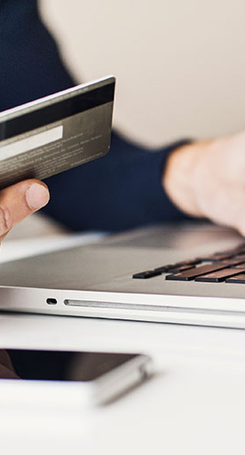
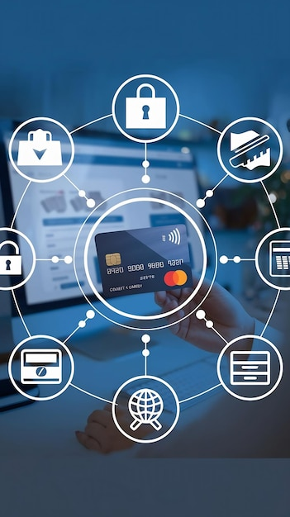
İnternet Bankacılığı
Çevrimiçi bankacılık, web bankacılığı veya ev bankacılığı olarak da bilinen İnternet bankacılığı, banka müşterilerinin internet üzerinden bankacılık hizmetleri almasına imkan sağlamaktadır.

Slide 58

Telefon Bankacılığı
Telefon bankacılığı, bir banka veya başka bir finans kurumu tarafından, müşterilerin bir banka şubesine veya ATM'ye gitmesine gerek kalmadan bir dizi finansal işlemi telefon üzerinden gerçekleştirmelerini sağlayan bir hizmettir.

Slide 59
DİKKAT!!!
Hem internet bankacılığında hem de telefon bankacılığında özel bilgilerin ve şifrelerin gizliliği önemlidir. Bu nedenle bankacılık işlemlerinde kullanılan özel bilgiler kimseyle paylaşılmamalıdır.

Slide 60


EĞİTİM VE SAĞLIK OLANAKLARI

Slide 61

TÜRK EĞİTİM SİSTEMİ
Örgün eğitim ve yaygın eğitim olmak üzere iki ana bölümden oluşmaktadır. Örgün eğitim, aynı yaş ve seviyedeki kişilere okul içinde programlı bir şekilde verilen eğitimlere denmektedir. Örgün eğitim; okul öncesi eğitimi, ilköğretim, ortaöğretim ve yükseköğretim kurumlarından oluşmaktadır. Uyruğuna bakılmaksızın, 6 ile 17 yaş arasındaki tüm çocuklar için eğitim mecburdur. Yaygın eğitim ise örgün eğitimle birlikte veya dışında gerçekleştirilen eğitimlerin tümüne denmektedir.

Slide 62
Eğitim hakkına sahip olabilmek için Türkiye’de yasal olarak bulunmak zorunludur. Türk eğitim sisteminin temel ilkelerinden biri evrensellik ve eşitlik ilkesidir. Ülkemizde bulunan eğitim kurumlarında eğitim hakkı; dil, ırk, cinsiyet ve din ayrımı gözetmeksizin herkesin hakkıdır. Eğitim ve öğretimde hiçbir kişiye, zümreye veya belli gruplara ayrıcalık tanınmaz. Eğitim hakkı herkese açık olduğu gibi kişinin eğitim hakkını engellemek de suçtur.

Slide 63
Kişi zorunlu ve kademeli eğitimden sonra sınavda başarılı olması durumunda yükseköğretim programına kayıt yaptırmaya hak kazanır. Yükseköğretim kurumu, en az iki yıllık eğitim veren kurum olmakla beraber bu kurumlarda bilim dallarında ihtiyaç duyulan bireyleri yetiştirmek hedeflenmiştir. Yükseköğretim kurumları üniversite, fakülte, enstitü, yüksekokul, konservatuar, meslek yüksekokulu ile uygulama ve araştırma merkezlerinden oluşur.

Slide 64

Yükseköğretimde ön lisans (2 yıl), lisans (4 yıl), yüksek lisans ve doktora programları bulunmaktadır.
Ön Lisans
Ön Lisans programlarında genellikle mesleki ve teknik ortaöğretimden mezun olan öğrencilere öncelik verilen en az iki yıllık programları kapsayan ve nitelikli (çalışan) insan gücü yetiştirmeyi hedefleyen programlar bulunmaktadır.
Lisans
Lisans, öğrencinin ortaöğretim başarılarına dayalı en az dört yıllık programlardan oluşmaktadır. Lisans programları için Türkiye’deki öğrenciler iki aşamalı sınavdan geçmektedir.

Slide 65
Yüksek Lisans
Yüksek Lisans programları tezli ve tezsiz olarak ikiye ayrılmaktadır. Şart koşulan sınavlarda başarı elde ettikten sonra öğrencinin kayıt hakkı olur. Tezli programlarda bilimsel araştırma yöntemleri gösterilir ve bu yöntemler ile bilgiye ulaşma ve bu bilgiyi kullanma, yorumlama hedeflenir. Tezsiz yüksek lisans programında ise daha çok kişinin yeterli olduğu mesleki konularda bilgi kazanması ve uygulaması hedeflenir.
Doktora
Koşulları sağlayan ve gerekli yeterliliğe sahip olan öğrenciler doktora programlarında kabul edilebilir. Kabul edilen öğrencilerin alanlarına göre belirlenen sınav ve çalışmalarda başarı elde etmesi gerekir.

Slide 66
Yabancıların Türk Okullarına Kayıt Kabul Koşulları
Yabancı öğrencilerin Türkiye’de bulunan okullardan, eğitim hakkından ve diğer imkanlardan faydalanabilmesi için Göç İdaresi Genel Müdürlüğü tarafından kimlik belgesi ve kimlik numarası alma zorunluluğu vardır. Bununla beraber kayıt ve eğitim hakkı için Adres Kayıt Sistemine de kaydolmak zorundalar. Kayıt yaptırmayan öğrenciler “misafir öğrenci” sıfatıyla derslere devam edebilir ancak diploma almaya hak kazanamaz.

Slide 67
Yükseköğrenime Giriş
Öğrenci Seçme ve Yerleştirme Merkezi (ÖSYM) tarafından Yabancı Uyruklu Öğrenci Sınavı (YÖS) yapılmaktadır. Üniversiteler kendi sınavlarını yapamamaktadır. Yabancı uyruklu öğrencilerin eğitim hakkından faydalanması ve yükseköğrenime giriş yapabilmesi için kurumların belirlemiş olduğu sınav, puan ve şartları sağlaması gerekmektedir. Temel olarak bir öğrencinin ortaöğretim kurumundan mezun olması gerekmektedir. Öğrencinin ilgili üniversiteye gerekli belgelerle başvuru yapması gerekmektedir. Öğrencinin kabul edilip edilmeyeceğine ilgili üniversite karar vermektedir. Genel olarak Türkiye’de eğitim almak isteyen yabancı uyruklu öğrencilerin Yükseköğretim Kurulu’nun (YÖK) internet adresinde yer alan “Kendi İmkânlarıyla Eğitim Alacaklar / Yurt Dışında Lise Eğitimi Alanlar” başlığını ve içeriklerini dikkatli bir şekilde incelemeleri ve okumaları gerekmektedir.

Slide 68
Yabancı öğrencilerin kabulü sırasında, lise bitirme sınavı statüsünde olan sınavlar her zaman geçerli kabul edilmektedir. Ancak üniversiteye giriş sınavı statüsünde olan sınavların geçerlilik süresi iki yıl ile sınırlı tutulmaktadır. Devlet ve Vakıf üniversiteleri öğrencilerden para talep edebilmektedir. Devlet üniversitesine ödenecek ücretleri Bakanlar kurulu belirlerken; Vakıf üniversitelerine ödenecek ücretleri o üniversitenin kurulları belirlemektedir.

Slide 69
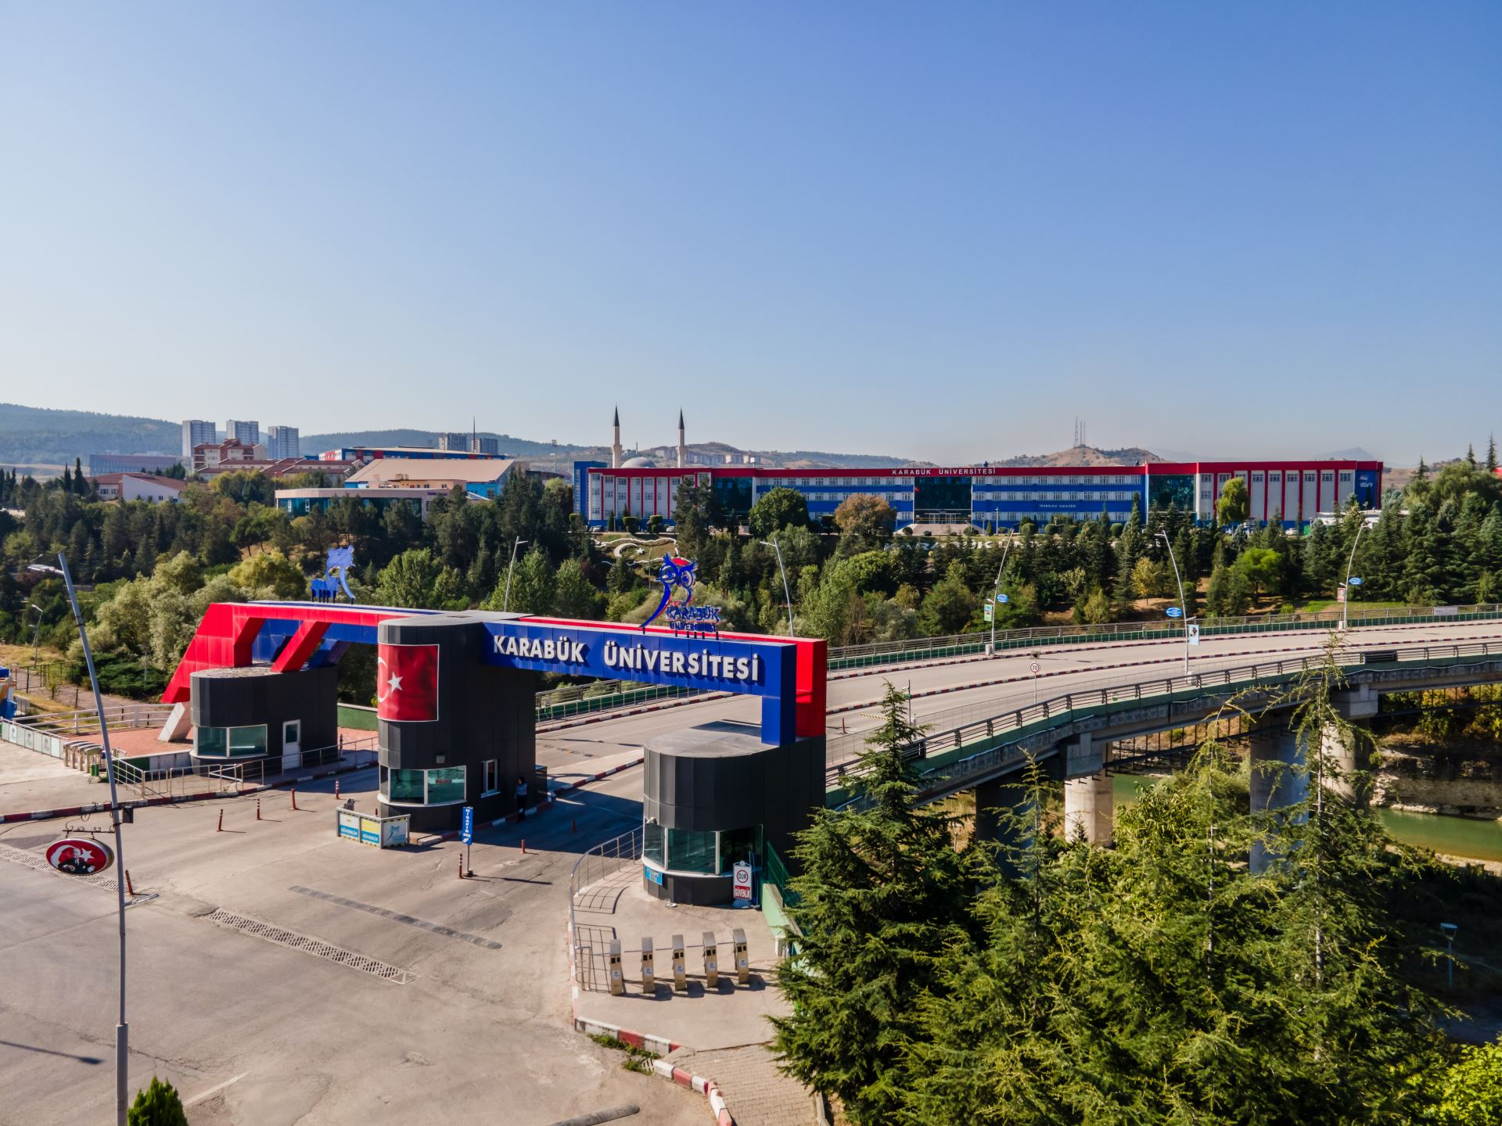
Karabük Üniversitesi ya da kısaca KBÜ, 2007 yılında kurulmuş bir devlet üniversitesidir. Bulunduğu il olan Karabük'ün ismini taşır.
Karabük Üniversitesi Demir-Çelik Kampüsü merkez kampüs konumundadır ve birçok fakülte, enstitü, araştırma merkezi, olimpik yüzme havuzu, tenis kortu, futbol sahası, kapalı spor salonu, postahane, banka ve bankamatik, botanik bahçesi, cami, lojmanlar ve yurt bu kampüste bulunur.

Slide 70
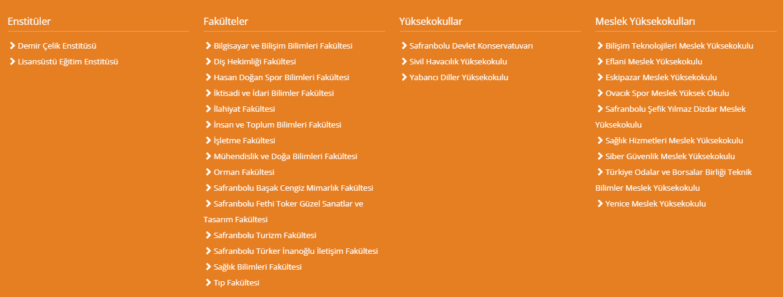
Karabük Üniversitesi Akademik Birimleri

Slide 71

TÜRK SAĞLIK SİSTEMİ
Türk sağlık sisteminde, üç basamaktan oluşan sağlık kurumları bulunmaktadır. Bu kurumlar:
Birinci basamak: İlçelerde bulunan devlet sağlık merkezleri, Sağlık Ocakları ve tüberküloz dispanserleri,
İkinci basamak: Devlet hastaneleri,
Üçüncü basamak: Eğitim ve araştırma hastaneleri ve Üniversite hastaneleri.
Bununla birlikte acil durumlar için hastanelerin acil sağlık hizmetleri de bulunmaktadır.

Slide 72

Birinci Basamak Sağlık Hizmetleri
Acil durumu olmayan ve ayakta tedavi edilmesi mümkün olan hastaların ilk başvurdukları kurumlardır. Bu sağlık kurumları: Sağlık Ocağı ve Sağlık Merkezleridir. Adres kaydı ve ikamet izni bulunan yabancılar bu kuruluşlardan faydalanabilir. Birinci basamakta tedavisi yapılamayan hastalar ikinci basamak kuruluşlarına yönlendirilir. Aile sağlığı merkezi kısa adıyla ASM ya da halk arasında bilinen adıyla sağlık ocakları genel olarak mahallelerde bulunan birinci basamak kuruluşlardır.

Slide 73
İkinci Basamak Sağlık Hizmetleri
Bu basamaktaki sağlık hizmetlerinde hastaların yatırılarak muayene edildiği ve hastalıklarının belirlenip tedavi edildiği hastanelerdir. Bu basamakta bulunan sağlık kurumları: devlet hastaneleri (eğitim ve araştırma hastanesi olmayan), semt poliklinikleri, ağız ve diş sağlığı merkezleri ve ilçe devlet hastaneleridir. Bazı hastanelerde ücretsiz tercüman hizmeti bulunmakla beraber bazı hastanelerde bu hizmet bulunmamaktadır. Genellikle Türkçe bilmeyen yabancı öğrencilerin tercüman ile beraber gitme ihtimalleri bilinmektedir. Tanı konulamayan ve detay gerektiren tedavilerde hastalar genellikle üçüncü basamak sağlık kuruluşlarına yönlendirilmektedir.

Slide 74
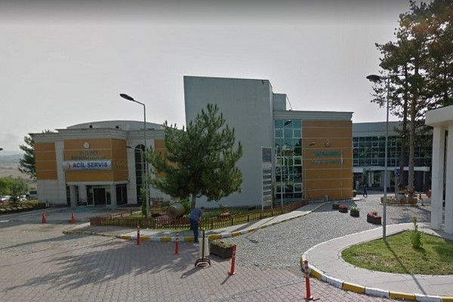
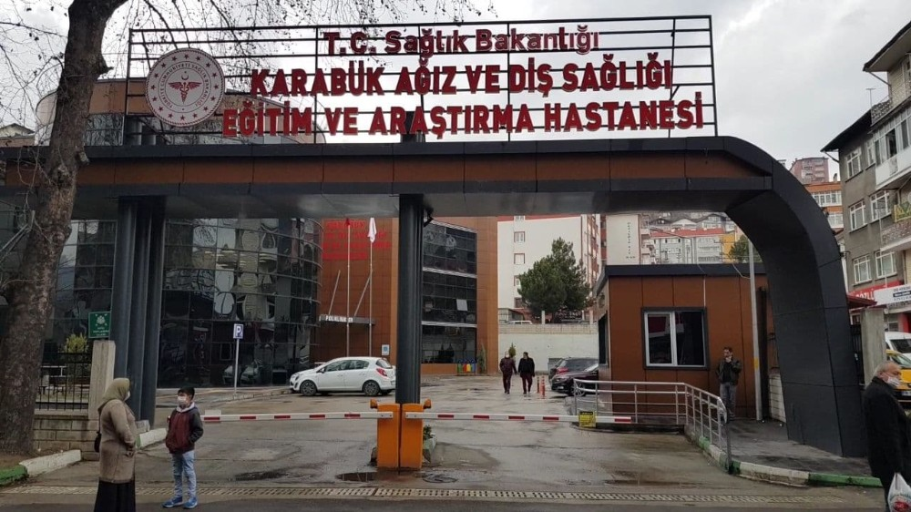
Karabük’te hizmet veren ikinci basamak sağlık kuruluşları :
Karabük – Safranbolu İlçe Devlet Hastanesi
Karabük Ağız ve Diş Sağlığı Eğitim ve Araştırma Hastanesi

Slide 75
Üçüncü Basamak Sağlık Hizmetleri
Bu basamakta hizmet veren sağlık kurumları: eğitim ve araştırma hastaneleri, üniversite hastaneleri, üniversiteye bağlı fakülteler ve semt poliklinikleridir. Bu basamaktaki kurumlar genel olarak birinci ve ikinci basamakta tedavisi yapılamayan, sorunu çözülemeyen hastalara hizmet vermektedir.

Slide 76
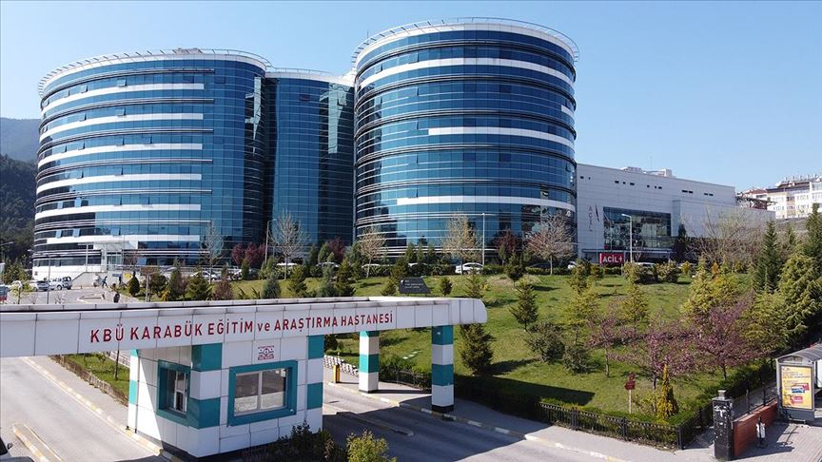
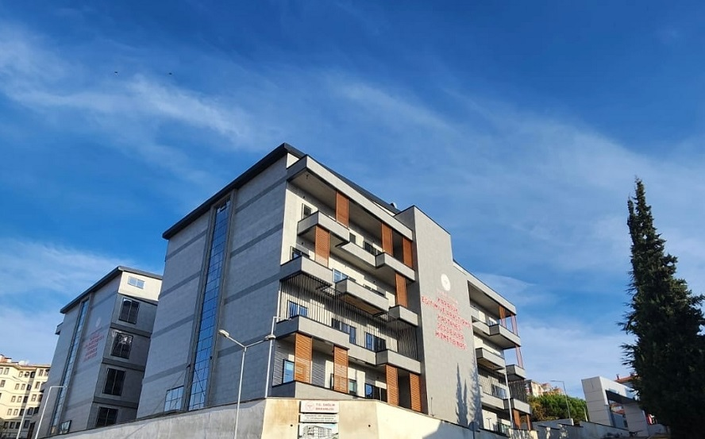
Karabük’te hizmet veren üçüncü basamak sağlık kuruluşları:
Karabük Üniversitesi
Karabük Eğitim ve Araştırma Hastanesi
Karabük Eğitim ve Araştırma Hastanesi Beşbinevler Ek hizmet Binası

Slide 77
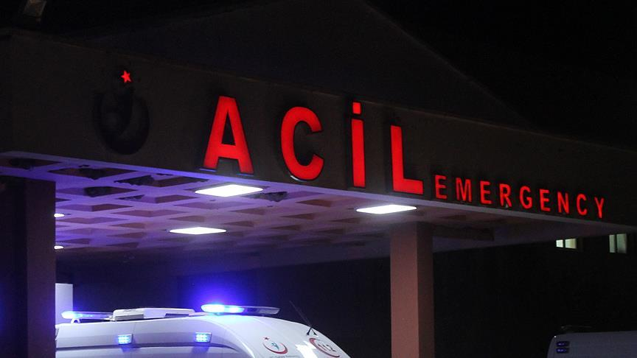
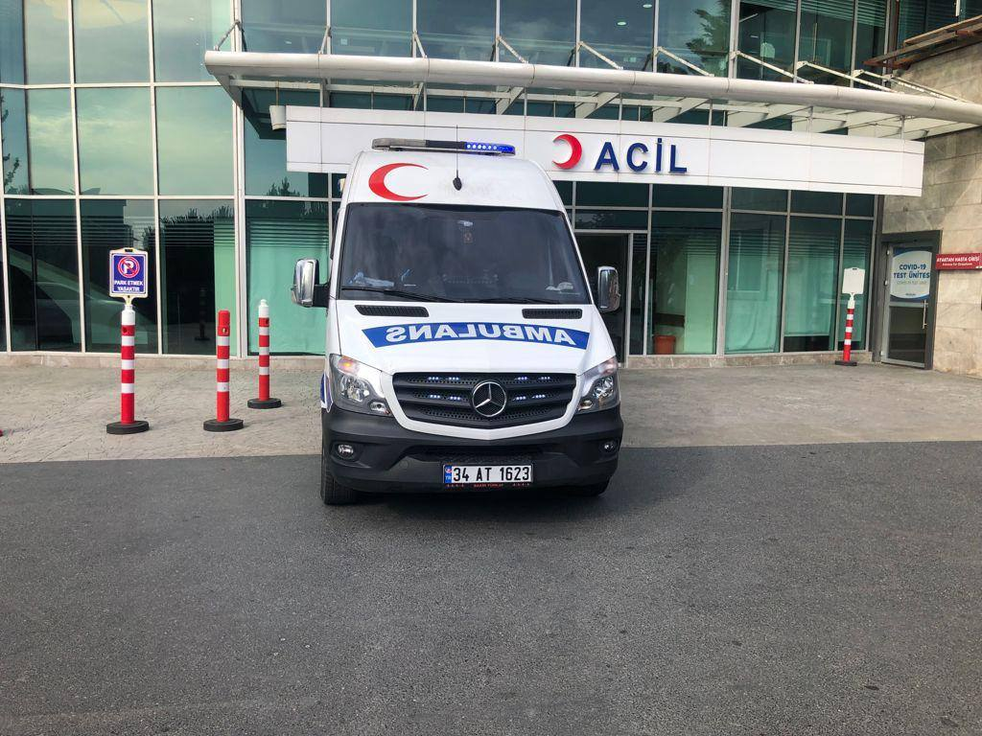
Acil Sağlık Hizmetleri
Acil sağlık hizmetleri, vatandaşlara herhangi bir acil hastalık veya yaralanma halinde, günün 24 saati hizmet vermektedir. Hastalar, acil durumlarda hastanelerin acil sağlık birimlerinden yararlanabilmektedirler.
112 Acil Sağlık Hizmeti, hastaların hastalık ve yaralanma durumunda günün her saatinde ücretsiz olarak telefonla ulaşabilecekleri açık bir iletişim hattıdır. Kişinin aciliyeti ve yeri tespit edilmekte ve olay yerine en yakın hastanelerden ambulans gönderilmektedir. Hastaya olay yerinde yapılan ilk müdahaleden sonra hastanın hastaneye sevki gerçekleşmektedir.

Slide 78

Hastane Randevusu Alma
MHRS (Merkezi Hekim Randevu Sistemi), vatandaşların hastaneler ile ağız ve diş sağlığı, aile hekimlerine Alo 182’yi arayarak, web üzerinden ya da MHRS mobil uygulamasından talep ettikleri hastane ve hekimden randevu alabilecekleri bir sistemdir. Hastalar, hastanelere randevu almadan gittiği takdirde muayene olamamakta ya da uzun süre sıra bekleyebilmektedir.
İletişim: Alo 182
Web adresi: MHRS | Randevu Al

Slide 79

Sağlık Sigortası
Yabancı öğrenci, kimlik numarasını almadan Genel Sağlık Sigortası (GSS) yaptıramamaktadır. Öğrenci kimlik numarasını alabilmek için önce özel sağlık sigortası yaptırmalıdır. Kimlik numarasını aldıktan sonra zorunlu olan Genel Sağlık Sigortası’nı yaptırabilmektedir. Eğer Genel Sağlık Sigortası (GSS) yaptıramazsa özel sağlık sigortası yaptırarak sağlık imkanlarından faydalanabilmektedir.

Slide 80

Eczaneler ve İlaç Satın Alma
İlaçlar eczanelerden alınmaktadır. Eczaneler genellikle sağlık kuruluşlarının yakınında bulunmaktadır. Hafta içi genellikle gün sonuna kadar açıkken geceleri ve hafta sonları nöbetçi eczaneler bulunmaktadır. Nöbetçi eczaneleri öğrenmek isteyen bir kişi internet üzerinden ya da eczanelerin camlarında yazılı listelerden nerede olduğunu öğrenebilmektedir. İlaçların bazıları reçete ile alınırken bazıları reçetesiz, ücretli alınabilmektedir.

Slide 81

Risklere Karşı Başvurulacak Yerler
Her türlü olumsuz durum karşısında başvurulacak yerler ve telefon numaraları:
Yardıma ihtiyaç olduğu an 7 gün 24 saat ücretsiz bir şekilde Türkiye’nin her yerinden 112 numaralı “Acil Çağrı Merkezi’’ aranarak yardım istenebilmektedir.

Slide 82
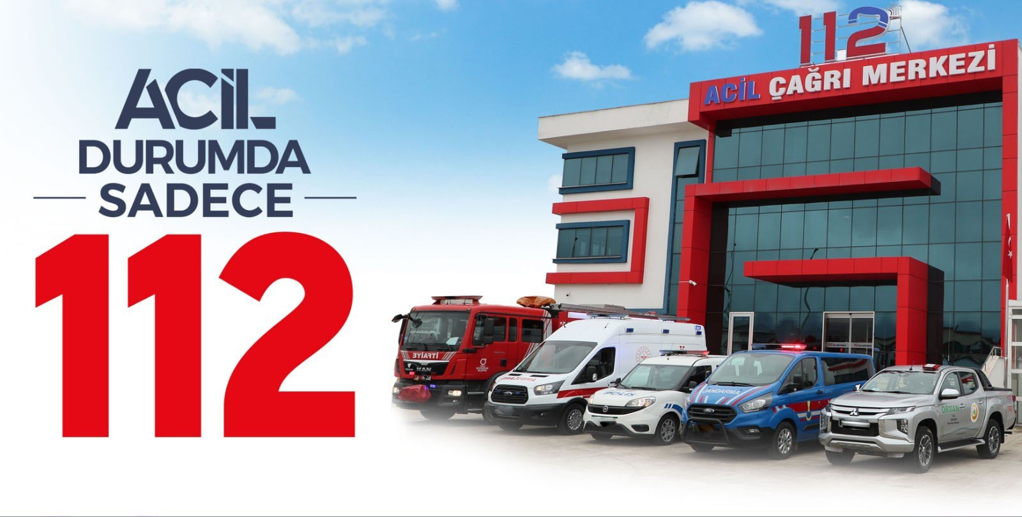
Acil Çağrı Merkezleri:
Acil Sağlık Hizmetleri
Polis Karakolları
Jandarma Karakolları
İtfaiye

Slide 83
EKİM 2024

